Slide 1




HISTÓRIA, TURISMO E CIDADES · PROFA. NARA MARIA CARLOS DE SANTANA
DO DESLOCAMENTO
À EXPERIÊNCIA
Evolução histórica do turismo, suas motivações e a construção histórica dos destinos
Vera Lúcia Rocha Lopes
Maria Aparecida Tavares de Oliveira Souza
Agatha Cristinny Bezerra de Sá
Bacharelado em Turismo · UFCIRJ · Petrópolis · 2026
Notes:
[Fala: Vera] Boa noite! Nosso trabalho para a disciplina História, Turismo e Cidades se chama “Do deslocamento à experiência”. A gente vai mostrar como o turismo foi mudando ao longo da história, por que as pessoas viajam e como os destinos também são construídos historicamente. Usamos dois textos-base: o artigo de Claudemira Ito, de 2008, sobre a evolução histórica do turismo e suas motivações, e a apresentação do Dossiê Turismo, História e Memória, de 2022, escrita por Amanda Danelli Costa, Valéria Lima Guimarães e Vera Lúcia Bogéa Borges. Eu sou a Vera, e comigo estão a Maria Aparecida e a Agatha.

Slide 2

ROTEIRO
Roteiro da apresentação
01
Fontes e objetivo
Os dois textos que guiam o trabalho
02
Evolução histórica do turismo
Da Antiguidade ao turismo de massa
03
Por que viajamos?
As motivações de viagem
04
O olhar do Dossiê
Destinos, cidades, fontes e memória
05
Discussão e considerações finais
Notes:
[Fala: Vera] A apresentação tem cinco partes. Primeiro, as fontes e o nosso objetivo. Depois, a evolução histórica do turismo, da Antiguidade até o turismo de massa. Na terceira parte, as motivações: por que as pessoas viajam. Na quarta, o olhar do Dossiê, que trata os destinos como construções históricas e traz vários estudos sobre cidades. Por fim, a nossa discussão, colocando os dois textos lado a lado, e as considerações finais. Cada item aparece com um clique.

Slide 3
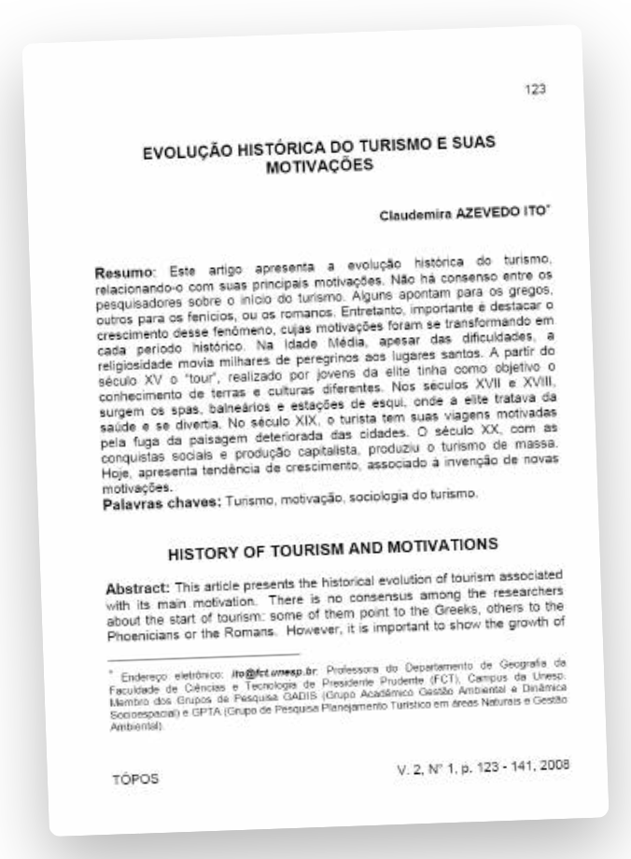
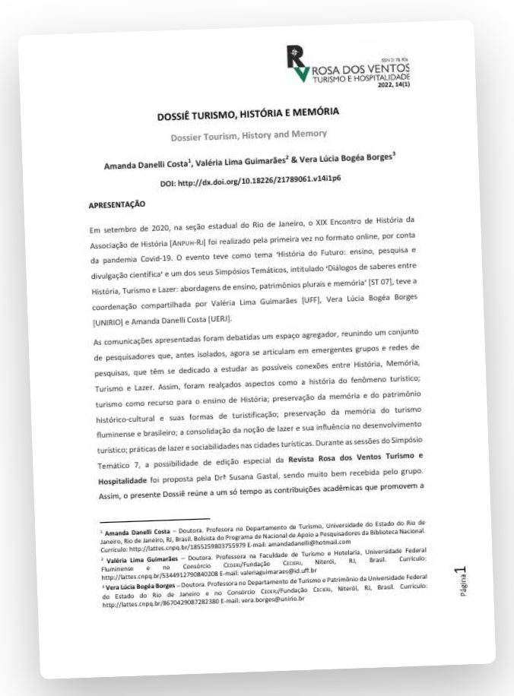
01 · FONTES E OBJETIVO
Dois textos, dois olhares
EIXO NARRATIVO
EIXO CRÍTICO
Ito (2008)
Costa, Guimarães e Borges (2022)
Revista Tópos, v. 2, n. 1, p. 123-141
Conta a história do turismo da Antiguidade ao século XXI e organiza as motivações de viagem.
Rosa dos Ventos – Turismo e Hospitalidade, v. 14, n. 1
Trata o turismo como construção histórica e cultural; reúne estudos sobre cidades e fontes históricas.
Relacionar a evolução histórica do turismo e suas motivações à abordagem crítica do Dossiê sobre a construção histórica dos destinos.
OBJETIVO
Fonte: ITO (2008); COSTA; GUIMARÃES; BORGES (2022).
Notes:
[Fala: Vera] Nosso trabalho é uma pesquisa bibliográfica com dois textos. O primeiro, de Ito, publicado na revista Tópos em 2008, é o nosso eixo narrativo: ele conta a história do turismo desde a Antiguidade e organiza as motivações de viagem. O segundo é a apresentação do Dossiê Turismo, História e Memória, de 2022, que nasceu de um simpósio da ANPUH do Rio de Janeiro. Ele é o nosso eixo crítico, porque propõe olhar os destinos turísticos como construções históricas e culturais. O objetivo é relacionar as duas leituras.

Slide 4
02 · EVOLUÇÃO HISTÓRICA · ANTECEDENTES
Antecedentes: viajar para comerciar e explorar
Turismo se confunde com fluxos de viagem: visitar um lugar fora da residência habitual
Sem consenso sobre a origem
A “proto-história do turismo” (Barretto) teria começado…
O início é ligado ao homem sedentário que passa a viajar para comerciar com outros povos
Séc. VIII a.C.
com as Olimpíadas gregas
Viagens de negócios vieram antes das de lazer
Fenícios
com a moeda e o comércio
Viagens exploratórias em busca de terras e riquezas lembram o turismo de aventura
13 mil anos
grupos nos Pirineus franceses viajavam até o mar e voltavam
Fenícios: comércio como atividade principal, com viagens à China e à Índia
Observação do grupo: chamar viagens antigas de “turismo” é uma leitura feita a partir do presente.
Fonte: ITO (2008, p. 124-125); BARRETTO (1995 apud ITO, 2008); IGNARRA (2003 apud ITO, 2008).
Notes:
[Fala: Vera] Segundo Ito, o turismo se confunde com os fluxos de viagem, ou seja, visitar um lugar fora de onde a pessoa mora. O começo é ligado ao comércio: o homem sedentário passa a viajar para negociar com outros povos, e as viagens de negócios vieram antes das de lazer, como diz Ignarra, citado por Ito. Os fenícios fizeram do comércio sua atividade principal. Mas atenção: não existe consenso sobre a origem. Barretto fala numa “proto-história do turismo”: uns apontam as Olimpíadas gregas, outros os fenícios, e há registros de 13 mil anos atrás. Por isso, chamamos essas viagens antigas de turismo com cuidado.

Slide 5
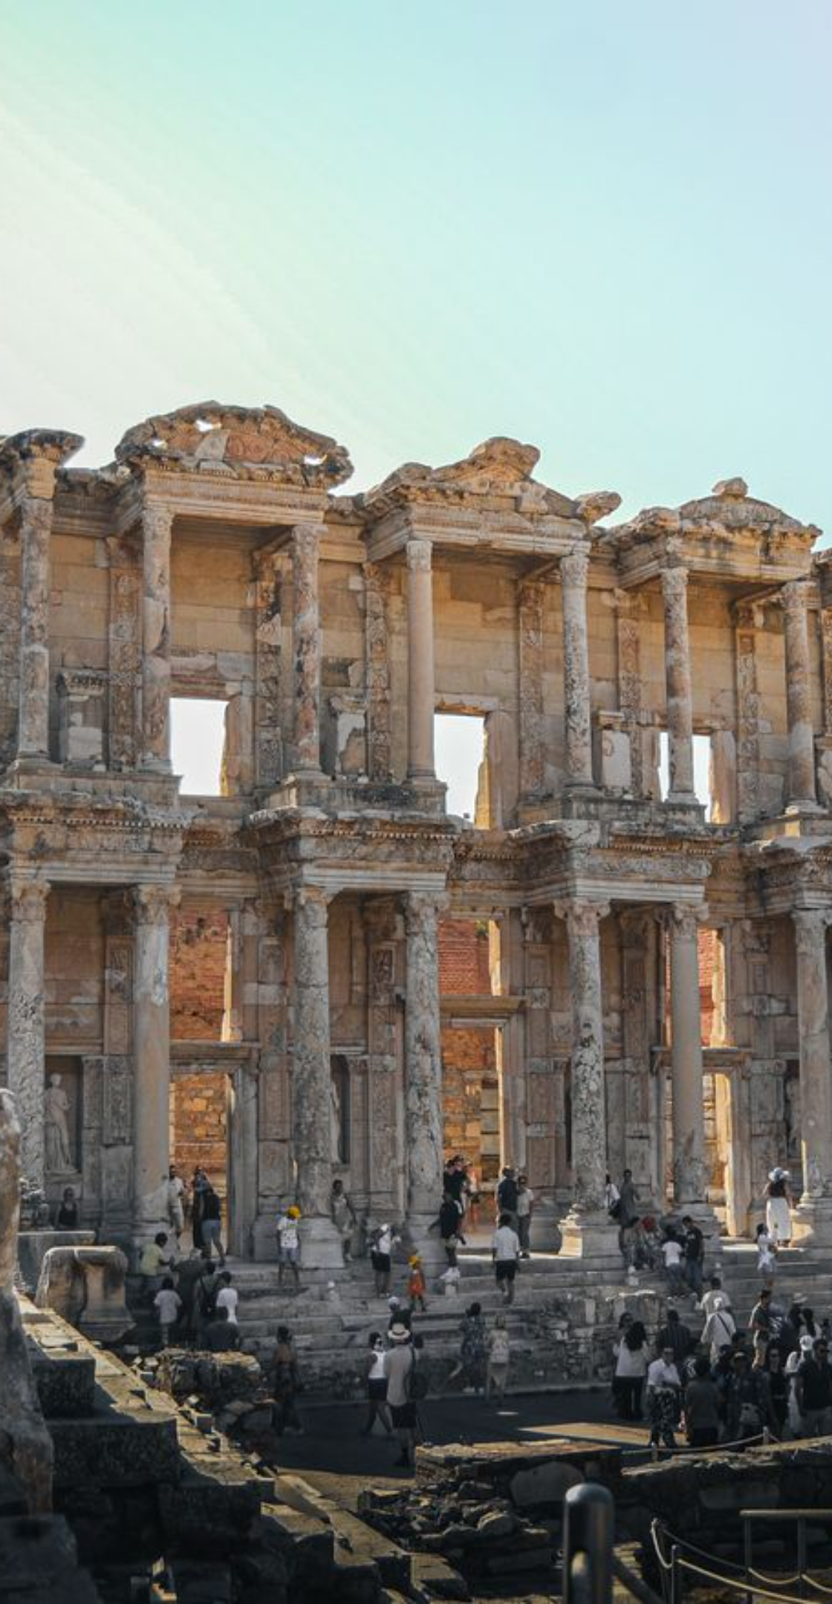


02 · EVOLUÇÃO HISTÓRICA · ANTIGUIDADE
Antiguidade: Grécia e Roma
150km/dia
Grécia
Roma
Viajar era hábito. Heródoto registrou viagens pela Fenícia, pelo Egito e pelo Mar Morto.
Estradas do Estado, protegidas pelo exército; nobres trocavam de montaria para ir longe.
Éfeso
Lazer e cura
Eventos
Banhos de mar terapêuticos (talassoterapia) deram origem aos primeiros spas. Romanos: precursores do turismo de prazer.
Espetáculos na Antiguidade: antecedentes das viagens por eventos, na leitura de Ignarra citada por Ito.
Fonte: ITO (2008, p. 125); IGNARRA (2003 apud ITO, 2008); BARRETTO (1995 apud ITO, 2008).
Biblioteca de Celso, Éfeso (Turquia) · Foto: Barış Aktaş/Pexels
Notes:
[Fala: Vera] Na Antiguidade, os gregos já tinham o hábito de viajar, e Heródoto registrou viagens pela Fenícia, pelo Egito e pelo Mar Morto. Em Roma, as estradas mantidas pelo Estado e protegidas pelo exército estimularam as viagens, inclusive viagens de lazer; trocando de montaria, os nobres chegavam a 150 quilômetros por dia. Ito associa os banhos de mar terapêuticos aos antecedentes dos spas. Barretto, citado por Ito, aponta os romanos como precursores das viagens pelo prazer. Ignarra, também citado por Ito, menciona espetáculos em Éfeso, na época de Alexandre, como antecedentes das viagens motivadas por eventos. É uma interpretação histórica da fonte, que exige cuidado ao empregar o conceito atual de turismo.

Slide 6
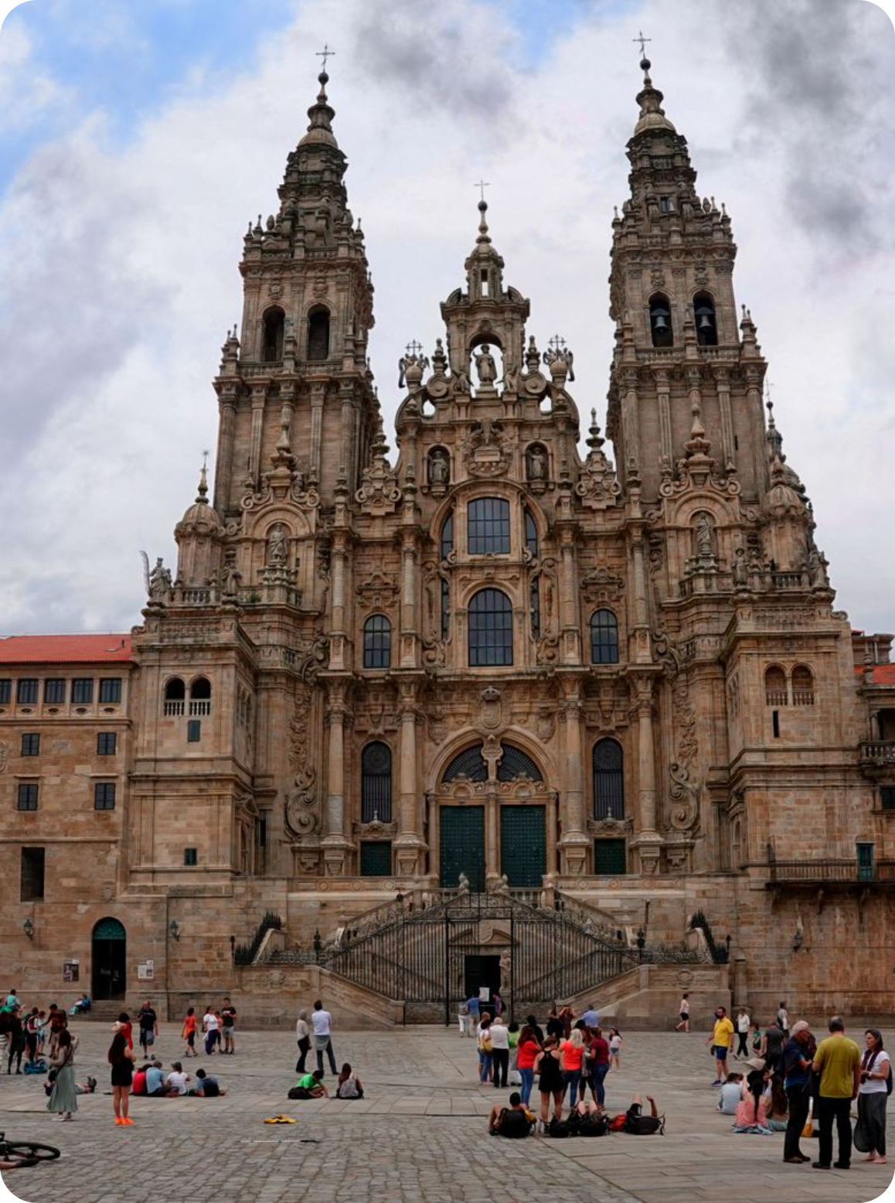
02 · EVOLUÇÃO HISTÓRICA · IDADE MÉDIA
Idade Média: o tempo das peregrinações
Com o fim do Império Romano, viajar vira uma grande aventura: feudos fechados, conflitos e assaltos.
Séc. VI
Séc. IX
1140
Peregrinações cristãs a Roma dão origem ao termo “romeiros”
Tumba de Santiago de Compostela: nasce uma grande rota; irmandade de trocadores de moedas
Roteiro atribuído a Aymeric Picaud: um dos primeiros guias de viagem conhecidos
Cidades enriquecem com os peregrinos
Investimento em arte e arquitetura
Catedral de Santiago de Compostela · Foto: Guillermo Jano Lopez/Pexels
Fonte: ITO (2008, p. 125-126); BARRETTO (1995 apud ITO, 2008); IGNARRA (2003 apud ITO, 2008); ABUMANSSUR (2003 apud ITO, 2008).
Notes:
[Fala: Vera] Com o fim do Império Romano, as viagens entram em declínio na Europa: os feudos eram autossuficientes e havia conflitos e assaltos. O que move as pessoas agora é a religiosidade. Desde o século VI há peregrinações a Roma, de onde vem a palavra “romeiros”. No século IX, a descoberta da tumba de Santiago de Compostela cria uma das rotas mais importantes do mundo. Ito retoma Barretto ao apresentar um roteiro de 1140 atribuído a Aymeric Picaud, que podemos tratar como um dos primeiros guias de viagem conhecidos. As cidades enriqueciam com os peregrinos e investiam em arte e arquitetura.

Slide 7
02 · EVOLUÇÃO HISTÓRICA · SÉCULOS XVI–XVIII
Séculos XVI–XVIII: formação, saúde e natureza
até 3anos
40mil
1774
21dias
duravam as viagens de formação de jovens da elite, com professor particular
ingleses visitavam a Europa, aproximadamente, em 1785
Ito menciona um hotel familiar aberto por David Low em Covent Garden, Londres
de tratamento nas termas, com jogos de azar e espetáculos
Turismo “neoclássico”
Hospedagem
Turismo romântico
A viagem vira complemento da educação: diplomacia e conhecimento ganham valor.
Antes, refúgios e casas particulares. No séc. XVIII surgem as pousadas.
Os Alpes, antes descritos como “horríveis”, viram atrativo. Natureza e ar livre.
Fonte: ITO (2008, p. 126-128); BARRETTO (1995 apud ITO, 2008); BOYER (2003 apud ITO, 2008); IGNARRA (2003 apud ITO, 2008).
Notes:
[Fala: Maria Aparecida] Entre os séculos XVI e XVIII está a base do turismo moderno. Jovens da elite viajavam por até três anos com um professor particular, como parte da formação. Para Barretto, é o turismo “neoclássico”, em que a viagem complementa a educação; em 1785, cerca de 40 mil ingleses visitavam a Europa. No século XVIII surgem as pousadas, e Ito menciona um hotel familiar aberto por David Low em Londres, em 1774. As termas deixam de ser obrigação e viram prazer, com tratamentos de 21 dias, jogos e espetáculos. E nasce o turismo romântico: os Alpes, antes “horríveis”, viram atração.

Slide 8
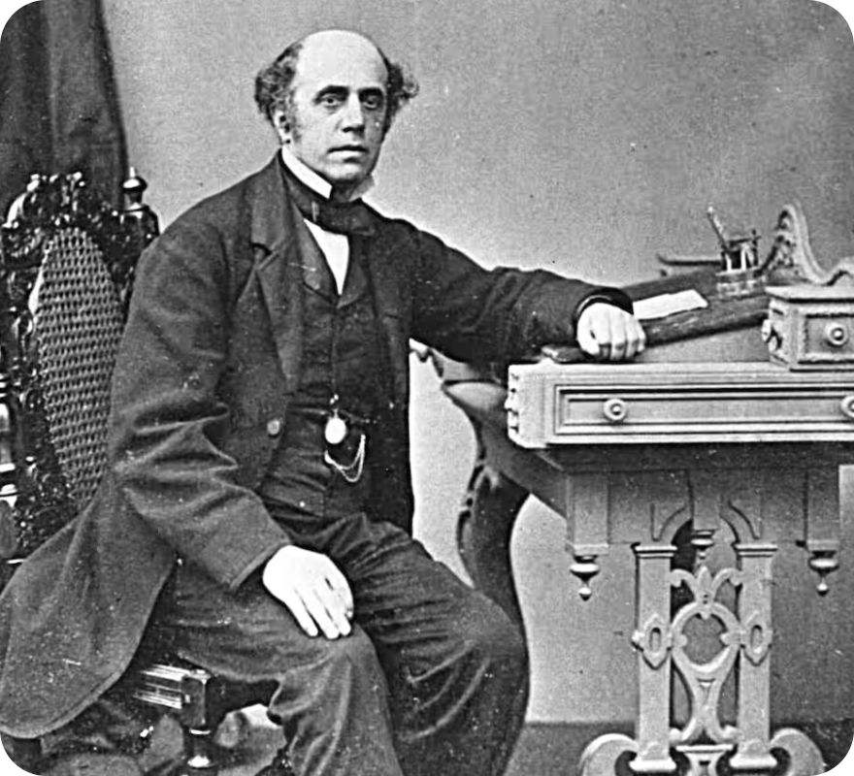
02 · EVOLUÇÃO HISTÓRICA · SÉCULO XIX
Século XIX: ferrovia e Thomas Cook
“O modo de produção determina quem viaja; a tecnologia indica como viajar.” (paráfrase de Ito)
Thomas Cook · Autor desconhecido, CC BY-SA 3.0
1830
1841
1846
1865
1869
1872
Comboios de passageiros na Inglaterra: viagens em grupo
Cook organiza viagem entre Leicester e Loughborough: pioneirismo nas agências
800 pessoas de Londres a Glasgow
Guia “Conselhos de Cook para excursionistas e turistas”
Grupo ao Egito e à Terra Santa
Volta ao mundo em 222 dias
Segurança: polícia
Salubridade: água tratada e esgoto
Alfabetização: jornais despertam o desejo de viajar
Fonte: ITO (2008, p. 128-129); BARRETTO (1995 apud ITO, 2008).
Notes:
[Fala: Maria Aparecida] O turismo organizado como conhecemos começa no século XIX. A ferrovia permite viagens mais longas e rápidas, e já em 1830 há trens de passageiros na Inglaterra. Em 1841, Thomas Cook, um vendedor de Bíblias, organiza uma viagem de trem e revende 570 passagens: sua empresa é apresentada nessa narrativa como pioneira na organização de viagens. Depois vêm 800 pessoas de Londres a Glasgow, um guia, viagens ao Egito e uma volta ao mundo em 222 dias. Segundo Barretto, citado por Ito, segurança, saneamento e alfabetização também ajudaram, e as viagens chegaram aos segmentos médios.

Slide 9
02 · EVOLUÇÃO HISTÓRICA · SÉCULOS XIX–XX
Do direito ao lazer às férias remuneradas
Revoltas na Inglaterra (1832, 1848, 1870): trabalhadores reivindicam um dia dividido em três.
1922 · 1927 · 1931
Férias remuneradas na URSS, na Itália e na Espanha
8h
8h
8h
1935–1939
França, Europa Central, Escandinávia, Portugal, Brasil, Chile e Venezuela
de trabalho
de sono e cuidados
de lazer, família, vida social e formação
EUA: trabalhadores com férias pagas
1939
25%
1883: O Direito à Preguiça, de Paul Lafargue, vira marco da luta por mais lazer.
1944
85%
Fonte: ITO (2008, p. 129-130); BOYER (2003 apud ITO, 2008).
Notes:
[Fala: Maria Aparecida] Para viajar por lazer, é preciso tempo livre. Nas revoltas inglesas de 1832, 1848 e 1870, os trabalhadores pediam oito horas de trabalho, oito de sono e oito para lazer, família e formação. No fim do século XIX ainda não se falava em férias pagas, mas em 1883 Paul Lafargue publica “O Direito à Preguiça”. No entreguerras, as férias remuneradas se ampliam em diferentes países, com coberturas desiguais: URSS, Itália e Espanha, e depois vários países, incluindo o Brasil, segundo Boyer, citado por Ito. Nos Estados Unidos, o benefício passa de 25% dos trabalhadores, a partir de 1939, para 85% em 1944.

Slide 10
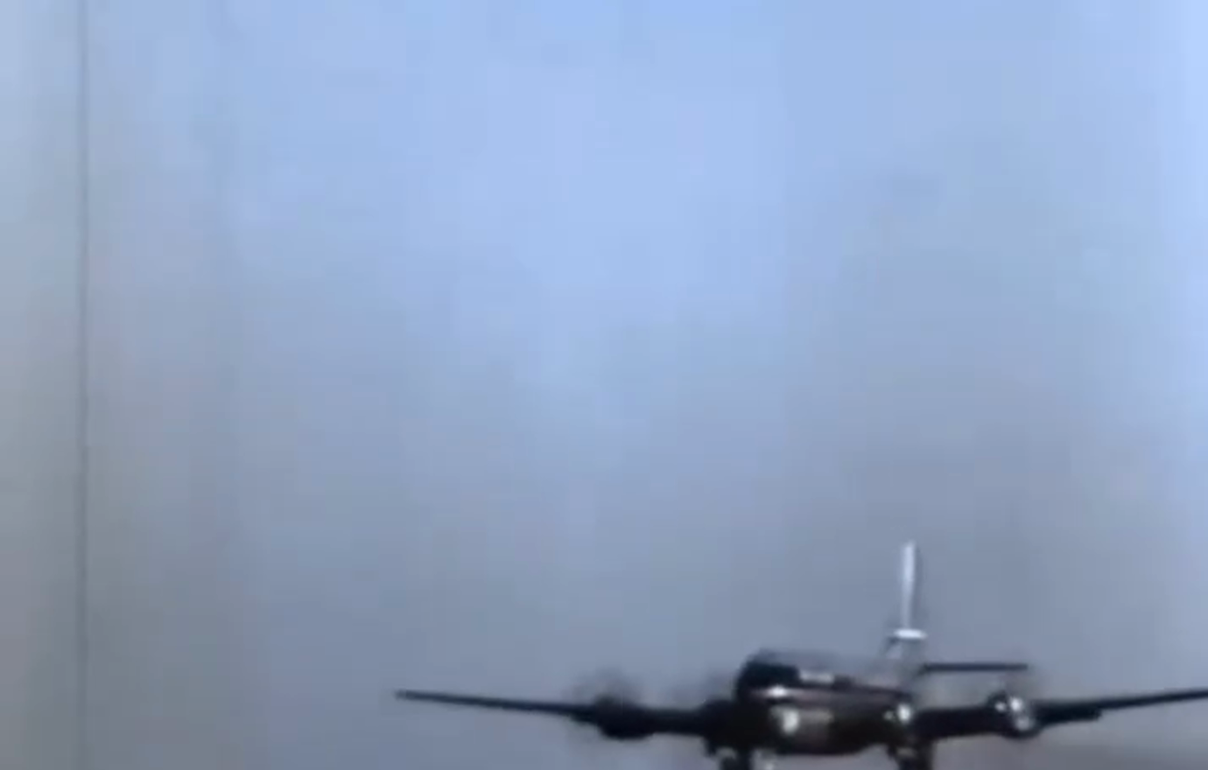
02 · EVOLUÇÃO HISTÓRICA · SÉCULOS XX–XXI
Avião, fordismo e turismo de massa
1ª Guerra: o fluxo turístico cai; no entreguerras, automóvel e avião ganham força
A aviação contribui para a expansão das viagens
Após 1945: “turismo contemporâneo”, fordismo e mercados globais
@perfil_asas_do_mundo. Boeing 377 Stratocruiser [vídeo]. Instagram, [s. d.]. Publicação original.
Anos 1960: operadoras levam pacotes da Europa ao Mediterrâneo
≈ 75%
Hotéis vão para os eixos de circulação: redes e padronização
Fim do séc. XX e XXI: fenômeno de massa, resorts, novas rotas aéreas
das passagens aéreas eram vendidas pelas agências nos anos 1960–70
Fonte: ITO (2008, p. 130-131); IGNARRA (2003 apud ITO, 2008).
Notes:
[Fala: Maria Aparecida] Na Primeira Guerra o turismo diminui, mas no entreguerras o automóvel e o avião mostram sua importância. Para Ignarra, citado por Ito, a aviação contribui para a expansão das viagens, tornando-as mais rápidas e baratas. Depois de 1945 começa o turismo contemporâneo, com o fordismo e os mercados globais. Nos anos 1960, as operadoras vendem pacotes da Europa para o Mediterrâneo, e as agências chegam a vender cerca de 75% das passagens aéreas. Os hotéis se aproximam das estradas e aeroportos, surgem as redes e a padronização. Hoje, o turismo segue como fenômeno de massa.

Slide 11








03 · MOTIVAÇÕES
Por que viajamos? Viajar é…
1
2
3
4
fugir
descansar e refazer-se
compensar e integrar-se
comunicar-se
do cotidiano e da rotina
recuperar forças físicas e psíquicas
uma “válvula de escape” social
ter companhia, encontrar pessoas
5
6
7
8
alargar o horizonte
ser livre e independente
descobrir a si mesmo
ser feliz
conhecer outros lugares e culturas
“dupla liberdade”: do trabalho e de casa
autoconhecimento e novas aptidões
a viagem como uma “segunda vida”
As motivações se misturam: ninguém precisa escolher só uma.
Fonte: ITO (2008, p. 131-134); KRIPPENDORF (2001 apud ITO, 2008).
Notes:
[Fala: Maria Aparecida] Agora, por que as pessoas viajam? As pesquisas de motivação se baseiam em enquetes com turistas. Ito apresenta oito grupos de motivações, sempre começando com “viajar é”: fugir; descansar e refazer-se; compensar e integrar-se socialmente; comunicar-se; alargar o horizonte; ser livre e independente; descobrir a si mesmo; e ser feliz. Krippendorf, citado por Ito, fala da viagem como uma “dupla liberdade”, do trabalho e de casa, e como uma “segunda vida”. O ponto mais importante é que, para a maioria dos viajantes, essas motivações se misturam.

Slide 12


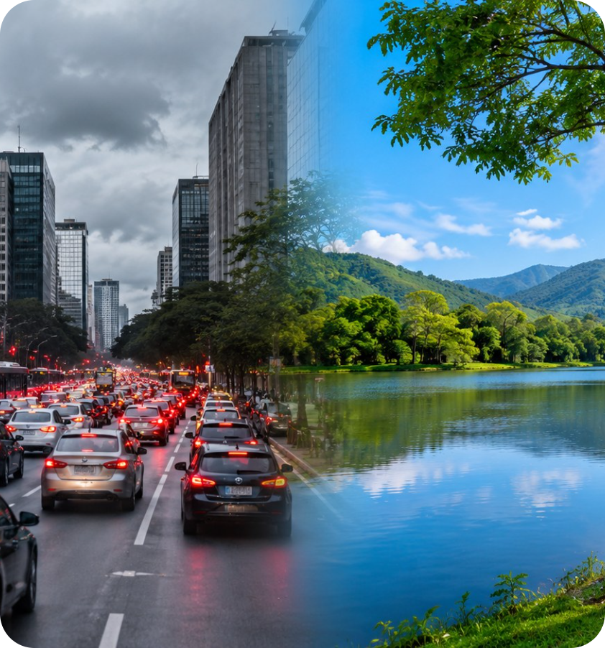
03 · MOTIVAÇÕES · FUGA E COMPENSAÇÃO
Fuga do cotidiano e compensação
Fugir
Compensar e voltar
É a maior motivação, criada pelo cotidiano urbano-industrial (Krippendorf)
O turismo funciona como “válvula de escape”
“Descotidianizar-se”: sair da rotina, sentir liberdade, combater o estresse (Carmo)
O lazer é um analgésico que não cura a doença em si (Krippendorf)
Também foge-se do clima: inverno, chuvas ou alto verão
A fuga é temporária: há satisfação no retorno para casa
Imagem gerada por IA (ChatGPT)
“reino imaginário da liberdade”
Krippendorf (2001, p. 47 apud ITO, 2008, p. 132), sobre o destino da fuga em massa
Fonte: ITO (2008, p. 132-133); KRIPPENDORF (2001 apud ITO, 2008); CARMO (2006 apud ITO, 2008).
Notes:
[Fala: Maria Aparecida] A fuga do cotidiano continua sendo a maior motivação, e, segundo Krippendorf, citado por Ito, ela é criada pela própria vida nas cidades industriais. Carmo fala em “descotidianizar-se”: sair da rotina, sentir liberdade e combater o estresse. A gente também foge do clima, como do inverno ou das chuvas. Krippendorf descreve o turismo como uma fuga em massa rumo ao “reino imaginário da liberdade”. Ele também diz que o lazer funciona como um analgésico, que alivia mas não cura. E a fuga é temporária: o turista volta para casa satisfeito.

Slide 13
03 · MOTIVAÇÕES · RELIGIÃO
Peregrinação × turismo religioso: um debate
STEIL (2003)
DIAS (2003)
São coisas diferentes
A peregrinação é turismo
O que muda é a imersão: a romaria é vivida no sagrado; o turismo tem um olhar “de fora”
×
É forma de turismo e sua precursora
Turismo religioso: viagens por motivo religioso ou para eventos religiosos
Agentes religiosos resistem ao termo: temem perder o controle para o Estado e o mercado
Peregrino e turista usam os mesmos equipamentos
Chamar romaria de turismo exige forte secularização da cultura
Em comum
jornada voluntária e temporária
pode ser de massa
foge da rotina
efeitos socioeconômicos
mesma infraestrutura
Fonte: ITO (2008, p. 135-136); STEIL (2003 apud ITO, 2008); DIAS (2003 apud ITO, 2008).
Notes:
[Fala: Maria Aparecida] A religião é um caso de debate sem consenso. Para Steil, citado por Ito, peregrinação e turismo religioso são diferentes: na romaria a pessoa mergulha no sagrado, enquanto o turista olha de fora. Alguns agentes religiosos rejeitam a palavra turismo, porque temem que as romarias passem ao controle do Estado e do mercado. Já Dias, também citado por Ito, considera a peregrinação uma forma de turismo e sua precursora, já que peregrino e turista usam os mesmos serviços. Os dois lados reconhecem semelhanças: são viagens voluntárias, temporárias, que podem ser de massa e fogem da rotina.

Slide 14
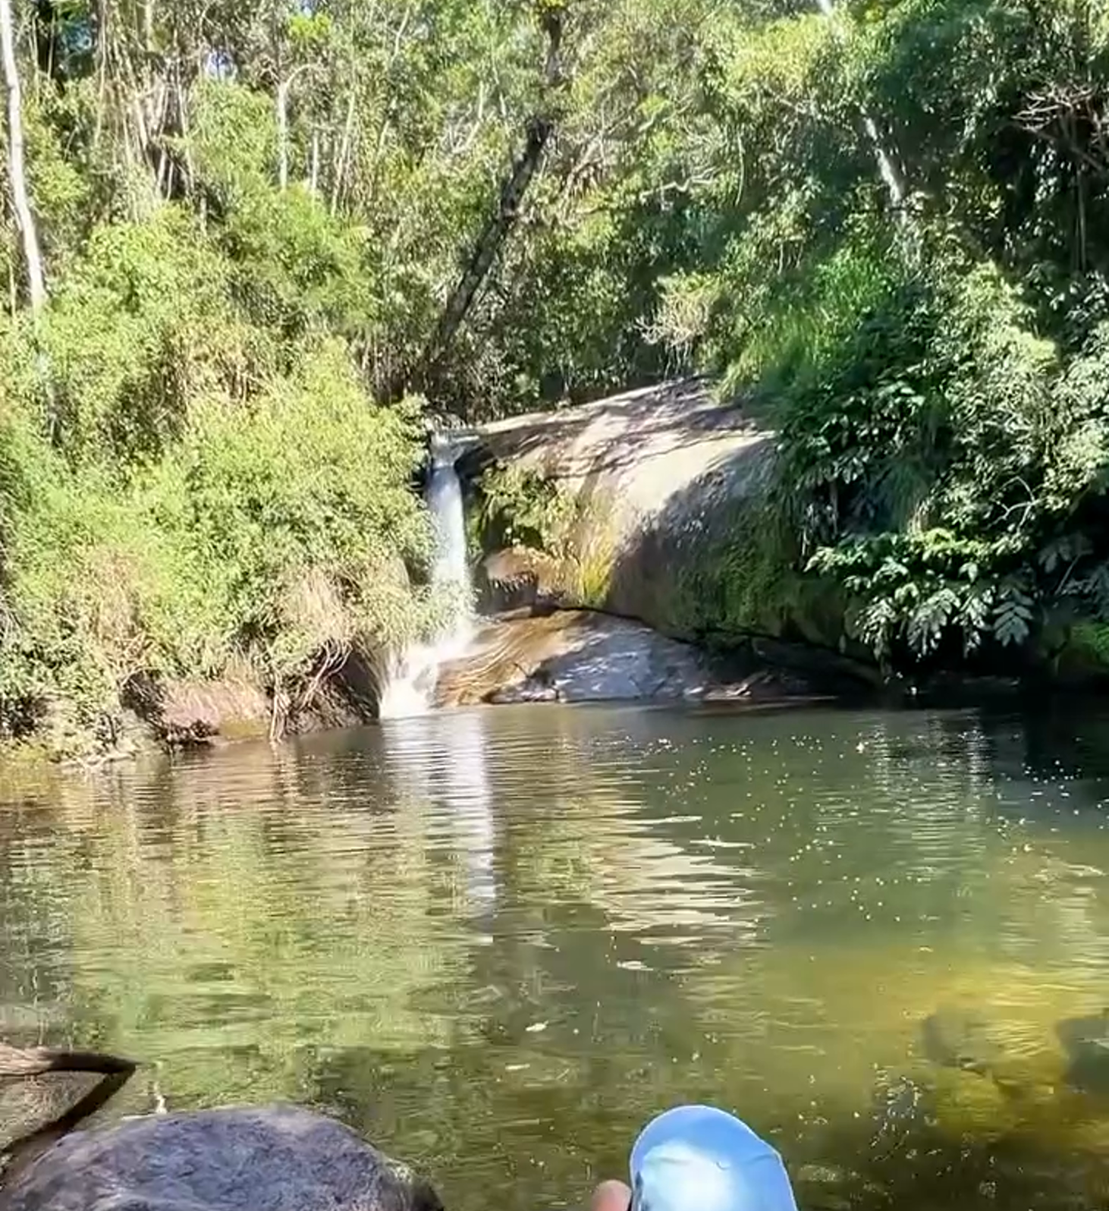
03 · MOTIVAÇÕES · PAISAGEM
Paisagem, natureza e meio ambiente
Desde tempos remotos, a fuga aparece no imaginário: paraíso, terra prometida, “terra sem males”
Hoje o turismo chega a quase todo o globo: savanas, desertos, praias, glaciais
Paisagem, ar livre e tranquilidade são recursos não renováveis (Tribe)
Anos 1970: o debate ambiental valoriza destinos preservados, o ecoturismo e a aventura
Síntese de Ito: a paisagem foi transformada em “mercadoria”
@conexaoaventrilheiros. Cachoeira Poço Negro, Petrópolis [vídeo]. Instagram, [s. d.]. Publicação original.
Fonte: ITO (2008, p. 136-138); TRIBE (2003 apud ITO, 2008).
Notes:
[Fala: Maria Aparecida] A paisagem também é uma grande motivação. Ito lembra que o desejo de fuga aparece desde muito tempo no imaginário, como o paraíso e a terra prometida, lugares onde os problemas somem diante da beleza. Hoje o turismo chega a praticamente todo o planeta, e os ecossistemas preservados são cada vez mais valorizados. Tribe, citado por Ito, alerta que paisagem, ar livre e tranquilidade são recursos não renováveis. A partir dos anos 1970, a discussão ambiental fortalece o ecoturismo e o turismo de aventura. E Ito conclui que a paisagem virou mercadoria.

Slide 15
04 · O OLHAR DO DOSSIÊ
Destinos como construções históricas
ANPUH-RJ · set. 2020 · 1ª vez online
Simpósio Temático 7: História, Turismo e Lazer
Brasil · Uruguai · Portugal · Espanha
PREMISSA CENTRAL
O alerta
“Destinos” e “atrativos” turísticos parecem naturais, mas são construções históricas e culturais que precisam ser investigadas.
Superar cronologias isoladas, anacronismos e análises meramente evolutivas.
O convite
Turismólogos podem acessar o processo histórico e dialogar com a História.
Paráfrase de Costa, Guimarães e Borges (2022, p. 2)
Fonte: COSTA; GUIMARÃES; BORGES (2022, p. 1-2, 6).
Notes:
[Fala: Agatha] Agora o segundo texto. O Dossiê nasceu do Encontro de História da ANPUH do Rio, em 2020, que aconteceu pela primeira vez online por causa da pandemia. Lá, um simpósio reuniu pesquisadores de História, Turismo e Lazer, e a professora Susana Gastal propôs a edição especial da revista Rosa dos Ventos. O ponto central é este: aquilo que parece natural num destino ou num atrativo, na verdade, foi construído ao longo da história e precisa ser investigado. As autoras pedem que se evitem anacronismos e análises apenas evolutivas, e convidam os turismólogos a dialogar com a História.

Slide 16
04 · O OLHAR DO DOSSIÊ · CIDADES
Cidades na pesquisa histórica do turismo
CIDADE · TEMA
PERÍODO
FONTE HISTÓRICA USADA
RJ
Reformas urbanas: imagem turística da cidade
1904–1905
Guias de viagem
RJ
Urca: construção turística e confrontos políticos
1904–1966
Logradouros e embates políticos
RJ
Capitalidade da cidade
fim do séc. XIX
Romances
RJ
Cassinos: sociabilidade e hierarquias
1920–1946
Imprensa (5 periódicos)
RJ
Sapucaí: afoxé e calendário turístico
atual
Revistas, jornais e entrevista
SP
Guarapiranga: destino de veraneio
—
Jornais e acervo municipal
PT
Portugal: museus e revista Panorama
1941 / atual
Revistas; revisão bibliográfica
UY
Uruguai: imaginário turístico
1965
Anuário do jornal El País
ANÁLISE DO GRUPO
Imprensa, guias e revistas revelam como a cidade foi apresentada ao visitante.
Fonte: COSTA; GUIMARÃES; BORGES (2022, p. 2-5).
Notes:
[Fala: Agatha] Aqui está o nosso mapa de cidades, montado a partir da apresentação do Dossiê. O Rio de Janeiro aparece em cinco estudos: as reformas urbanas vistas em guias de viagem de 1904 e 1905, a Urca, a capitalidade da cidade nos romances, os cassinos entre 1920 e 1946 e o afoxé que abre os desfiles na Sapucaí. Há ainda a represa Guarapiranga, em São Paulo, Portugal, com museus e a revista Panorama, de 1941, e o Uruguai, a partir do Anuário de 1965 do jornal El País. A nossa leitura: imprensa, guias e revistas mostram como a cidade foi apresentada ao visitante.

Slide 17
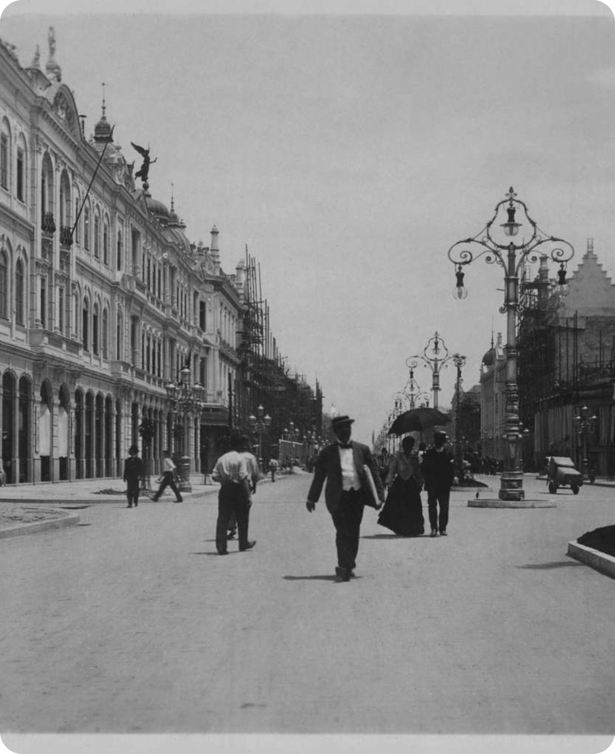
04 · O OLHAR DO DOSSIÊ · ESTUDO DE CASO
O Rio de Janeiro em foco
Cidade em reforma
Costa e Machado analisam três guias de 1904 e 1905, das reformas de Rodrigues Alves e Pereira Passos.
Urca
Borges liga a construção turística do bairro a confrontos políticos republicanos (1904–1966).
Cassinos
Aguiar e Santos: sociabilidade e turismo (1920–1946); preconceito racial e machismo problematizados.
Romances e Sapucaí
Rio de Janeiro, início do séc. XX · Imagem: licença Creative Commons
Crispiniano lê a capitalidade em romances; Andrade estuda o afoxé no calendário turístico carioca.
Fonte: COSTA; GUIMARÃES; BORGES (2022, p. 3-5).
Notes:
[Fala: Agatha] O Rio de Janeiro é o grande laboratório do Dossiê. Segundo a apresentação, Amanda Danelli Costa e Nataly Machado estudam três guias de viagem de 1904 e 1905, do período das reformas de Rodrigues Alves e Pereira Passos. Vera Lúcia Bogéa Borges relaciona a construção turística da Urca a confrontos políticos entre 1904 e 1966. Leila Aguiar e Bruno Santos analisam os cassinos como espaços de sociabilidade e problematizam o preconceito racial e o machismo. E há estudos sobre romances do século XIX e sobre o afoxé da Sapucaí. Todos mostram a cidade sendo construída como destino.

Slide 18


05 · DISCUSSÃO
ANÁLISE DO GRUPO
Evolução linear × construção histórica
Ito (2008)
Dossiê (2022)
Narrativa em fases, com uma motivação por época
Evita análises meramente evolutivas e anacronismos
Casos europeus: Cook, Alpes, Inglaterra
Casos brasileiros, uruguaios e portugueses
Motivações gerais: fuga, descanso, liberdade
Imagens, identidades nacionais e política
Paisagem como “mercadoria”; estereótipos
Imagem do destino construída por guias, cinejornais e revistas
Bibliografia secundária
Fontes primárias: periódicos, guias, acervos
São complementares: Ito oferece um quadro de referência; o Dossiê, um alerta metodológico.
Fonte: elaborado pelas autoras (2026), com base em ITO (2008) e COSTA; GUIMARÃES; BORGES (2022).
Notes:
[Fala: Agatha] Esta parte é a nossa análise. Colocando os textos lado a lado, Ito conta a história em fases, com uma motivação para cada época, enquanto o Dossiê alerta contra análises só evolutivas. Ito usa exemplos europeus; o Dossiê traz casos do Brasil, do Uruguai e de Portugal. Ito fala de motivações gerais; o Dossiê mostra que imagens, identidades e política também produzem os destinos. Um ponto de contato é a ideia da paisagem como mercadoria, que dialoga com a imagem construída por guias e revistas. Concluímos que os textos se completam: um é quadro de referência; o outro, alerta de método.

Slide 19
05 · CONSIDERAÇÕES FINAIS
Considerações finais
01
O turismo muda junto com a sociedade: de prática da elite a fenômeno de massa.
02
As motivações são sociais, múltiplas e se combinam.
03
Destinos e suas imagens são construídos historicamente.
04
As cidades são um laboratório de fontes e memórias para o turismo.
05
Limites: só dois textos; para aprofundar, buscar fontes primárias locais.
Notes:
[Fala: Agatha] Para concluir: com Ito, vimos que o turismo acompanha as transformações da sociedade e passou de prática de uma elite ociosa a fenômeno de massa. As motivações são definidas socialmente, são muitas e se combinam. Com o Dossiê, aprendemos que os destinos e suas imagens também são construídos ao longo da história, e que as cidades guardam fontes e memórias para estudar isso. Reconhecemos os limites: trabalhamos com apenas dois textos, e o Dossiê é uma apresentação, não os artigos completos. Um bom caminho seria pesquisar fontes primárias locais, como jornais e guias antigos.

Slide 20
REFERÊNCIAS
Referências
COSTA, Amanda Danelli; GUIMARÃES, Valéria Lima; BORGES, Vera Lúcia Bogéa. Dossiê Turismo, História e Memória. Rosa dos Ventos – Turismo e Hospitalidade, [S. l.], v. 14, n. 1, p. 1-6, 2022. DOI: https://doi.org/10.18226/21789061.v14i1p6. Disponível em: https://sou.ucs.br/etc/revistas/index.php/rosadosventos/article/view/10714. Acesso em: 12 nov. 2026.
ITO, Claudemira Azevedo. Evolução histórica do turismo e suas motivações. Tópos, [S. l.], v. 2, n. 1, p. 123-141, 2008. Disponível em: https://revista.fct.unesp.br/index.php/topos/article/view/2208. Acesso em: 12 nov. 2026.
Notes:
[Fala: Agatha] Estas são as nossas referências, em ABNT. Usamos apenas os dois textos que lemos: a apresentação do Dossiê Turismo, História e Memória, de Costa, Guimarães e Borges, publicada em 2022 na revista Rosa dos Ventos, e o artigo de Claudemira Azevedo Ito, de 2008, na revista Tópos. Os outros autores que mencionamos, como Barretto, Ignarra, Krippendorf, Steil e Dias, foram citados por meio de Ito, com a expressão “apud”, e por isso não entram nesta lista.

Slide 21

HISTÓRIA, TURISMO E CIDADES · 2026
OBRIGADA!
Perguntas, comentários e outras viagens são bem-vindos.
Vera Lúcia Rocha Lopes · Maria Aparecida Tavares de Oliveira Souza · Agatha Cristinny Bezerra de Sá
Bacharelado em Turismo · UFCIRJ · Petrópolis
Notes:
[Fala: Agatha] Agradecemos a atenção de todos e à professora Nara pela orientação. Ficamos à disposição para perguntas.

